Slide 1
PHÒNG GIÁO DỤC & ĐÀO TẠO ĐẠI LỘC
Trường Tiểu học Đoàn Nghiên
CHÀO MỪNG QUÝ THẦY CÔ GIÁO
VỀ DỰ GIỜ THAO GIẢNG
MÔN MĨ THUẬT
LỚP 2A
Giáo viên thực hiện: Trần Thị Bình

Slide 2
PHÒNG GIÁO DỤC & ĐÀO TẠO ĐẠI LỘC
Trường Tiểu học Đoàn Nghiên
* KIỂM TRA ĐỒ DÙNG HỌC TẬP

Slide 3
Trò chơi:
NGHE ĐẶC ĐIỂM ĐOÁN TÊN CON VẬT

Slide 4
Câu 1: Con gì tám cẳng hai càng?
CON CUA

Slide 5
Câu 2: Đôi mắt long lanh
Màu xanh trong vắt
Chân có móng vuốt
Vồ chuột rất tài.
CON MÈO

Slide 6
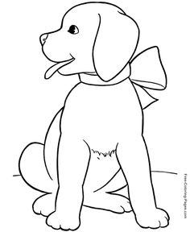
Câu 3: Thường nằm đầu hè
Giữ nhà cho chủ
Người lạ nó sửa
Người quen nó mừng.
CON CHÓ

Slide 7
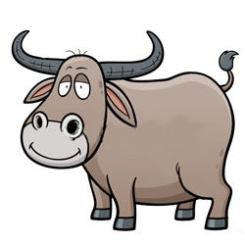
Câu 4: Con gì cày ruộng
Giúp sức nhà nông
Hằng ngày ra đồng
Ăn ngọn cỏ xanh?
CON TRÂU

Slide 8
Thứ tư ngày 16 tháng 12 năm 2020
Môn: Mĩ Thuật
CHỦ ĐỀ 7: CON VẬT THÂN THUỘC ( Tiết 1 )
( Thời lượng: 3 Tiết )
Hoạt động 1: Tìm hiểu

Slide 9
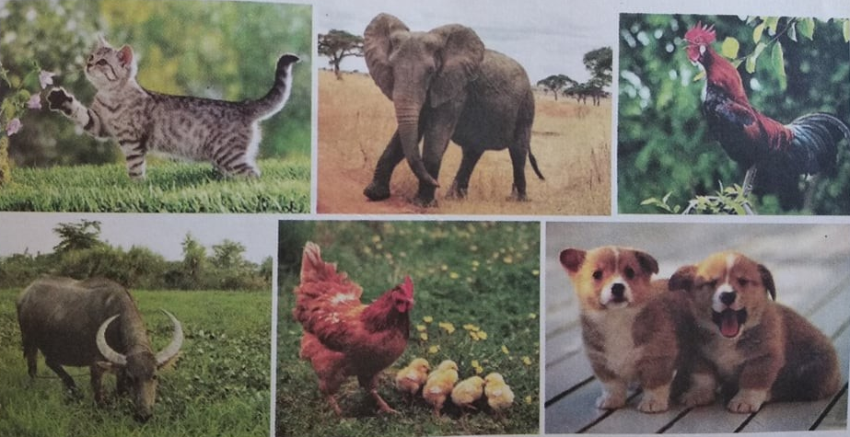
Quan sát hình 7.1 trong SGK Thảo luận nhóm và trả lời các câu hỏi
+ Em hãy kể tên các con vật trong tranh ?
+ Kể tên những bộ phận chung giống nhau của các con vật ?
+ Những con vật đó đang làm gì? Nêu màu sắc của các con vật?
+ Ngoài những con vật trên em còn biết những con vật nào khác?
1
2
3
4
5
6

Slide 10
Quan sát hình 7.2 trong SGK
Thảo luận tìm hiểu về sản phẩm tạo hình con vật
+ Trong tranh có những con vật nào?
+ Các sản phẩm được tạo hình từ chất liệu gì ?
+ Màu sắc các sản phẩm được thể hiện như thế nào?
1
2
3

Slide 11
Thứ tư ngày 16 tháng 12 năm 2020
Môn: Mĩ Thuật
Chủ đề 7: CON VẬT THÂN THUỘC ( Tiết 1 )
Hoạt động 1: Tìm hiểu:
* Ghi nhớ:
Cuộc sống quanh ta có nhiều con vật quen thuộc như: Trâu, bò, gà , mèo, thỏ…vv. Mỗi con vật đều có hình dáng , đặc điểm và màu sắc riêng.
Để tạo hình con vật cần nắm rõ đặc điểm, hình dáng, màu sắc và hoạt động của con vật. Có thể tạo hình bằng nhiều hình thức khác nhau như vẽ, xé dán…

Slide 12
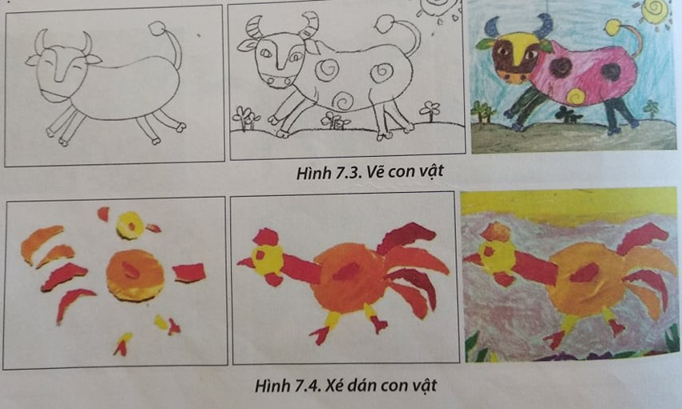
Hoạt động 2: Cách thực hiện:

Slide 13
- Bước 1: Vẽ các bộ phận chính trước: (Thân, đầu, chân, đuôi):

Slide 14
- Bước 2: Vẽ thêm các chi tiết.

Slide 15
Bước 3: Vẽ màu.

Slide 16
Hoạt động 2: Cách thực hiện:
* Em định tạo hình con vật gì? Con vật đó có hình dáng đặc điểm như thế nào?

Slide 17
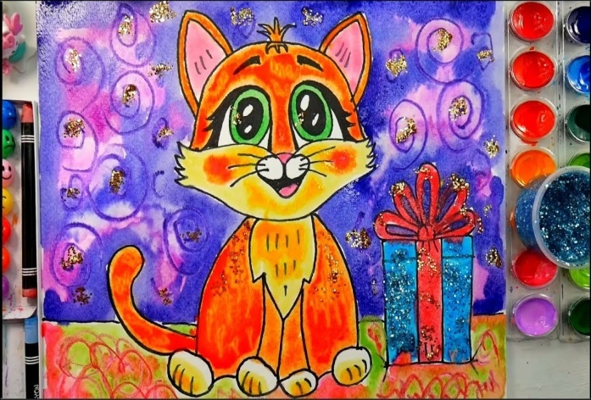
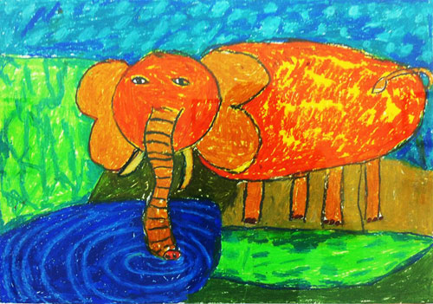
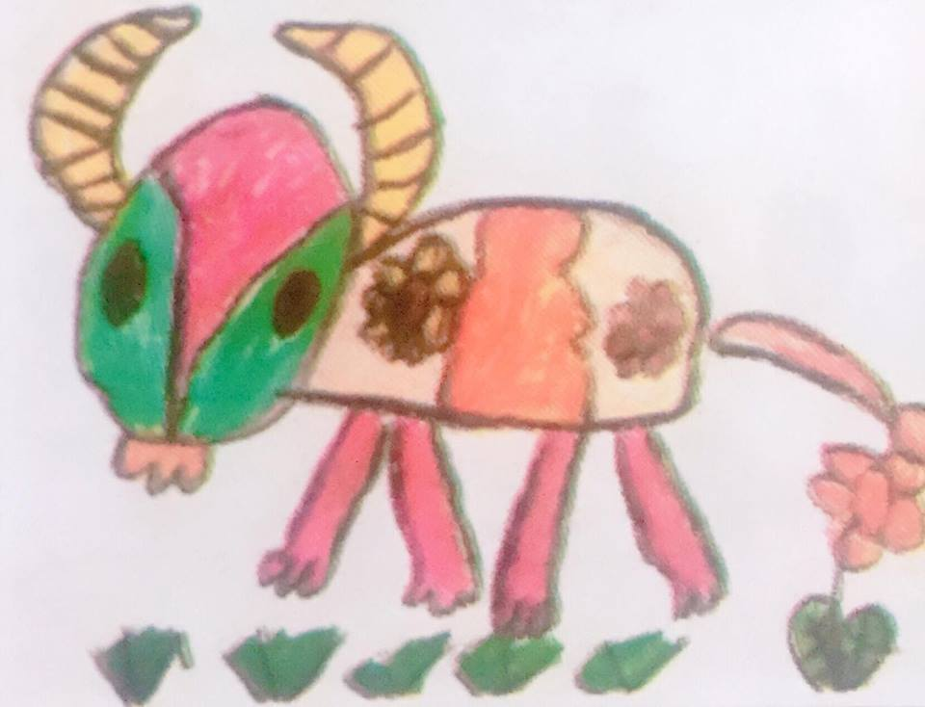
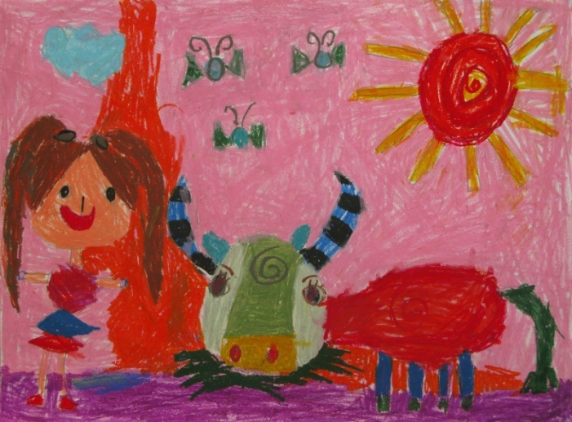
Hoạt động 2: Cách thực hiện:
* Bài vẽ của các bạn năm trước, các em tham khảo để tìm thêm ý tưởng.

Slide 18
Thứ tư ngày 16 tháng 12 năm 2020 Môn: Mĩ Thuật
Chủ đề 7: CON VẬT THÂN THUỘC ( Tiết 1 )
( Thời lượng: 3 tiết )
Thể hiện
CHÚC CÁC EM VẼ BÀI TỐT

Slide 19
TRƯNG BÀY GIỚI THIỆU SẢN PHẨM
( Cá nhân đại diện nhóm )

Slide 20
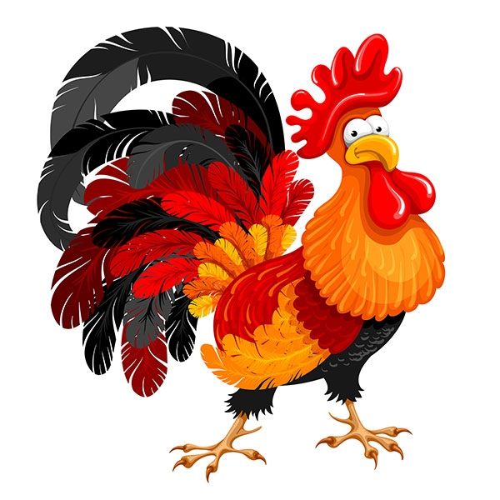
* Liên hệ giáo dục :
* Em hãy cho biết các con vật quen thuộc có lợi ích gì đối với chúng ta?

Slide 21
CHÚC QUÝ THÀY CÔ MẠNH KHỎE
CÁC EM CHĂM NGOAN, HỌC GIỎI

